Slide 1
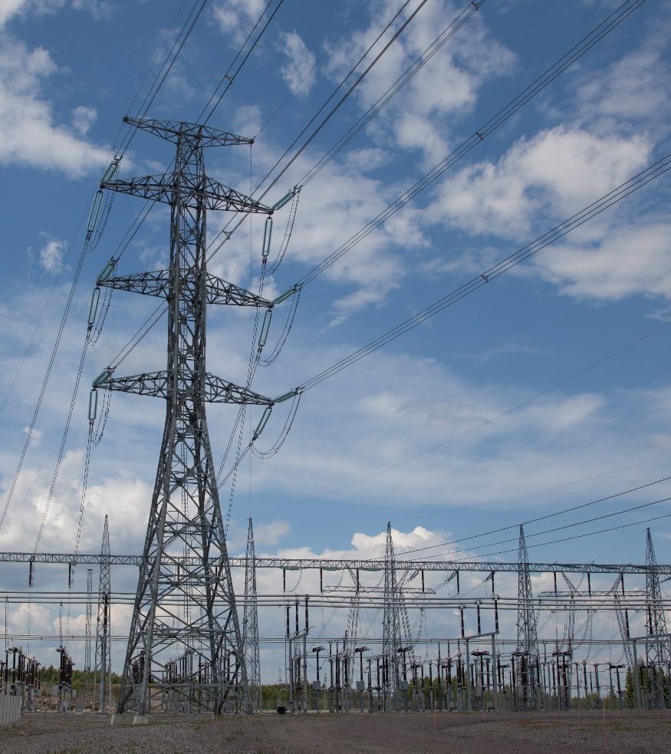
ELEC-A8001
Johdatus sähkö-energiajärjestelmiin
Kurssin esittely ja aikataulu
12.9.2023

Slide 2
Kurssin oppimistavoitteet
Kurssin jälkeen opiskelija osaa:
  Kuvailla modernin sähköenergiajärjestelmien rakenteen perusperiaatteet.
  Luetella sähköenergian tuotantotavat ja niiden periaatteelliset erot, ja yleisimmät kulutuskohteet.
  Osallistua aktiivisesti keskusteluun sähköenergian roolista ja merkityksestä yhteiskunnassa (mm. ympäristökysymykset ja ilmastonmuutos).
Lisäksi opiskelija ymmärtää sähköenergiaan liittyvät perusyksiköt sekä suuruusluokat kulutuksessa ja tuotannossa, ja opiskelijalla on peruskäsitys sähköturvallisuudesta.

Slide 3
Kurssin sisältö
Sähköverkkojen peruskomponentit
Energialähteet ja niiden ympäristövaikutukset
Uusiutuva energia
Sähköturvallisuus
Tehoelektroniikka
Sähkökoneet
Sähköverkot ja tulevaisuuden sähköjärjestelmät

Slide 4
Tutkielmat
5-10 sivua
Rakenteeltaan tekninen (otsikot, viittaukset, mahdolliset kuvat)
Vältä plagiointia ja käytä kirjoitusohjelmia (Word, LaTeX …)
Opettajat lukevat ja arvostelevat
Muut ryhmät lukevat ja arvostelevat
Pisteet
  Sisältö 20, josta 5 muiden arvostelusta
  Ulkoasu 10
  Viittaukset 10
Palautetaan MyCourses, 1 per ryhmä

Slide 5
Posterit
A0-juliste, väreillä, tulostetaan laitoksen tulostimella (ohjeet myöhemmin)
Esittää tutkielman pääkohdat
Ei viittausta eikä viitteitä
Tarpeeksi isot fontit, luettava n. 2 m päästä
Visuaalisesti edustava ja selkeä
Esitetään yhteisessä tilaisuudessa, johon voi tulla muita ihmisiä. Varautukaa esittelemään posterit.
Pisteet
– Esittely 10 , josta 5 muiden arvostelusta
– Ulkoasu 10
– sisältö 10
Palautetaan myös MyCourses (1 per ryhmä)

Slide 6
Viikko 37
Ti 12.9
Aikataulu
Viikko 40
Ti 3.10
Tutkielmien tilannekatsaus
Viikko 42
Ti 17.10
Posterien esitystilaisuus ja niistä keskustelu
Oppimistavoitteet
Suoritusvaatimukset
Ryhmätyöaiheiden esittely
Keskustelu aiheista
Aikataulu ja arvostelu
Pisteet (min. 25/40 +15/30) | Arvosana
0-40 | 0
41-45 | 1
46-50 | 2
51-55 | 3
56-60 | 4
61-70 | 5
Luennot viikolla 37-39; Ti 12.9, 19.9, 26.9
Luennot viikolla 41; Ti 10.10
Tutkielmat, deadline: 12.10.2023
Posterit, deadline: 12.10.2023
Esitelmien ja postereiden arvostelut, deadline: 24.10.2023

Slide 7
ELEC-A8001 - Johdatus sähköenergiajärjestelmiin, aikataulu 2023
viikko | pvm | aika | Sali | Opetuksen muoto | Aihe | Luennoitsija | Kommentti
37 | ti 12.9 | 10-12 | AS3 Saab Space | Luento / Keskustelu | Sähköjärjestelmien yleisesitys | Prof. M. Lehtonen | Esitellään kurssin järjestelyt
38 | ti 19.9 | 10-12 | AS3 Saab Space | Luento / Keskustelu | Sähkömarkkinat ja sähkönkäyttö | Prof. M. Lehtonen | Vahvistetaan ryhmätyöaiheet
39 | ti 26.9 | 10-12 | AS3 Saab Space | Luento / Keskustelu | Sähkömoottorit ja generaattorit | Prof. A. Belahcen
40 | ti 3.10 | 10-12 | AS3 Saab Space | Ohjaus / Ryhmätyö | Valitut ryhmätyöaiheet | Prof. J. Seppänen | Annetaan ohjausta tutkielmien tekemiseen ja esitysten laatimiseen
41 | ti 10.10 | 10-12 | AS3 Saab Space | Luento / Keskustelu | Uusiutuvat energialähteet ja sähköenergian konversio | Prof. J. Kyyrä
42 | ti 17.10 | 10-12 | AS3 Saab Space | Arvostelu / Esitykset | Valitut ryhmätyöaiheet | Kaikki, jotka pääsevät | Ryhmät esittelevät töiden tulokset
Tutkielmat, deadline: 12.10.2023
Posterit, deadline: 12.10.2023
Esitelmien ja postereiden arvostelut, deadline: 24.10.2023

Slide 8
Aiheet
Sähköntuotantomuodot: tehokkuus ja trendit
Sähköntuotannon ja kulutuksen tasapaino ja verkon stabiilisuus
Uusiutuvat energiamuodot ja niiden vaikutus sähköverkkoon
Siirtyminen polttomoottoreista sähkömoottoreihin liikenteessä
Sähkömoottorit: kulutus, tehokkuus ja standardit
Sähkömarkkinoiden toiminta ja lähiajan haasteet Suomessa ja Euroopassa

Slide 9
Aiheiden valinta
Valitkaa ryhmätyöaihe, josta haluatte tehdä työn MyCoursesissa: Course: ELEC-A8001 - Johdatus sähköenergiajärjestelmiin, Luento-opetus, 12.9.2023-17.10.2023 (aalto.fi)
DL valinnoille on 18.9. klo 23.59
Ryhmäjako vahvistetaan ti 19.9.

